Slide 1
任务3 孵化效果检查

Slide 2
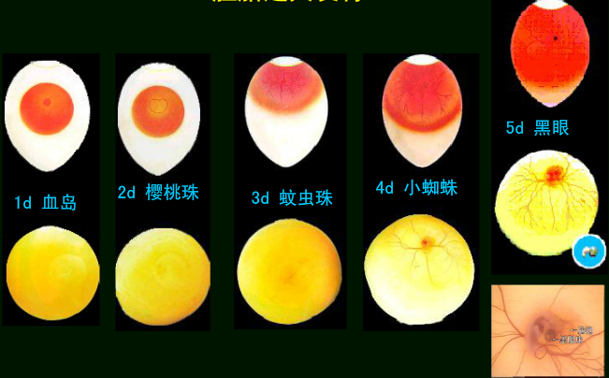
一、孵化期鸡胚的发育过程

Slide 3
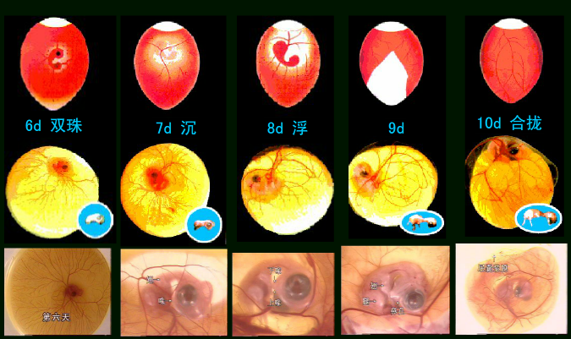
一、孵化期鸡胚的发育过程

Slide 4
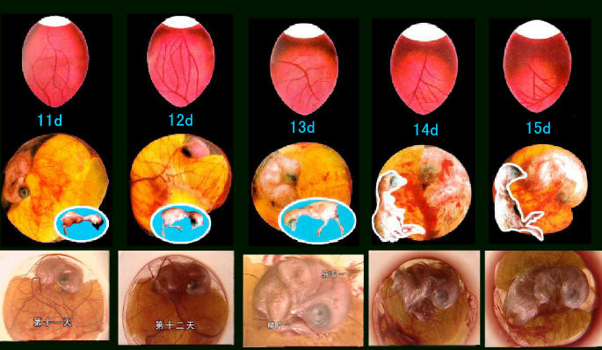
一、孵化期鸡胚的发育过程

Slide 5
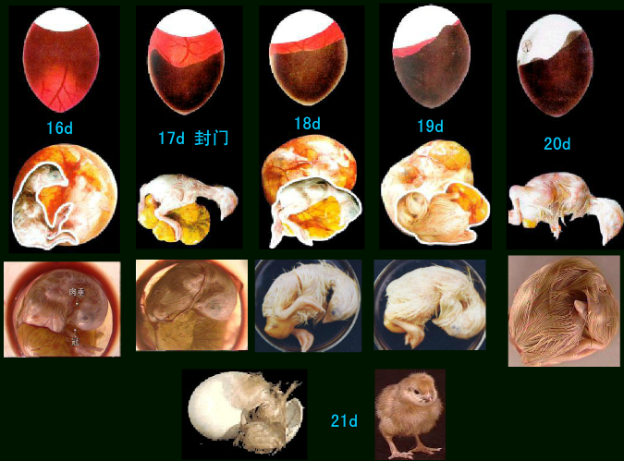
一、孵化期鸡胚的发育过程

Slide 6
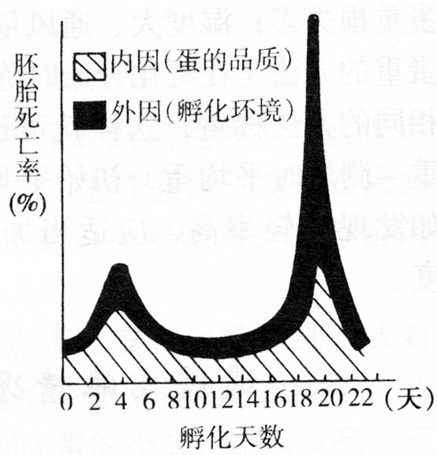
二、胚胎死亡的规律分析

Slide 7
 | 鸡 | 鸭 | 鹅 | 占全部死胚
第一高峰 | 3～5d | 3～6d | 2～4d | 15%
第二高峰 | 18d后 | 24～27d | 26～30d | 50%

Slide 8
二、胚胎死亡的规律分析
胚胎死亡在整个孵化期存在两个死亡高峰：
第一个高峰：出现在孵化前期，鸡胚孵化的第3～5天。是胚胎生长迅速，各种胎膜相继形成而作用尚未完善。胚胎对外界环境很敏感：种蛋贮存不当、过量甲醛熏蒸、维生素A缺乏等都会造成重大影响。这一时期的死胚率大约占全部死胚率的15％。
第二个高峰：在孵化的后期，鸡胚孵化的第18～19天。正处于呼吸过渡时期。胚胎生理变化剧烈，需氧量剧增，其自温产热猛增。传染性胚胎病、孵化环境（通风与散热）、蛋是否大头向上放置等影响很大。胚胎死亡约占全部死胚率的50％。
如果孵化期间偏离死亡规律太大，说明孵化条件或种蛋、种鸡方面存在问题。

Slide 9
影响孵化效果的三大因素：
种鸡质量→饲养高产健康种鸡
种蛋管理→加强种蛋管理
孵化条件→良好的孵化条件

Slide 10
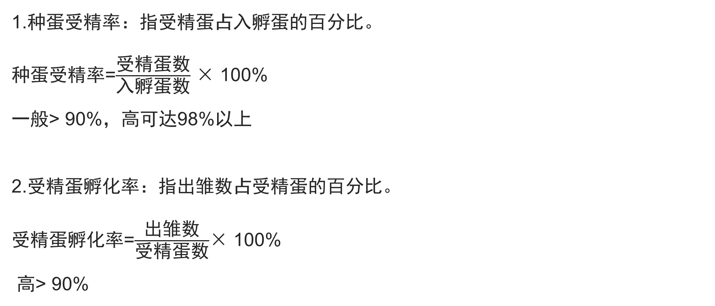
三、孵化指标统计和孵化效果分析
1.种蛋受精率：指受精蛋占入孵蛋的百分比。
种蛋受精率=$\frac{受精蛋数}{入孵蛋数}$ × 100%
一般> 90%，高可达98%以上
2.受精蛋孵化率：指出雏数占受精蛋的百分比。
受精蛋孵化率=$\frac{出雏数}{受精蛋数}$× 100%
高> 90%

Slide 11
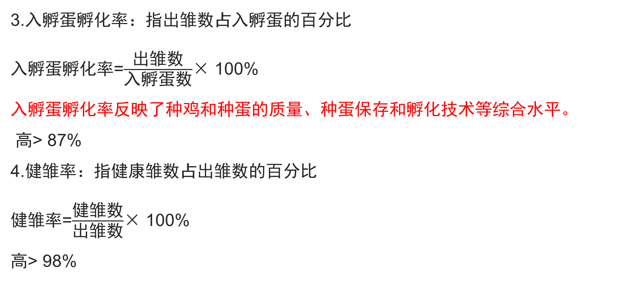
三、孵化指标统计和孵化效果分析
3.入孵蛋孵化率：指出雏数占入孵蛋的百分比
入孵蛋孵化率=$\frac{出雏数}{入孵蛋数}$× 100%
入孵蛋孵化率反映了种鸡和种蛋的质量、种蛋保存和孵化技术等综合水平。
高> 87%
4.健雏率：指健康雏数占出雏数的百分比
健雏率=$\frac{健雏数}{出雏数}$× 100%
高> 98%

